Slide 1
DOSSIER DE DEMANDE DE DEROGATION POUR LA DESTRUCTION, L’ALTÉRATION, OU LA DÉGRADATION DE SITES DE REPRODUCTION OU D’AIRES DE REPOS D’ANIMAUX D’ESPÈCES ANIMALES PROTÉGÉES
Demandeur : Caroline BILA
Site 13 sentier du Clos Chatton à Nancy (54000)
09/09/2024

Slide 2
Nous avons émis une demande de dérogation le 11/09/2023 qui a été accordée par l’Arrêté Préfectoral n°2023-DREAL-EBP-0157 du le 23/10/2023.
Les mesures compensatoires devaient être mises en place avant le 15/03/2024.
Malheureusement, le chantier de notre maison a pris énormément de retard et les 14 nichoirs n’ont pas pu être posés à temps, alors que nous les avions en notre possession. La raison est que la construction ne s’élevait qu’au niveau R0 en juillet 2024. De ce fait, le site de reproduction n’a pas du tout été impacté sur l’année 2024.
Le chantier vient de redémarrer après la pause estivale, nous avons donc besoin de formuler une nouvelle demande de dérogation.

Slide 3
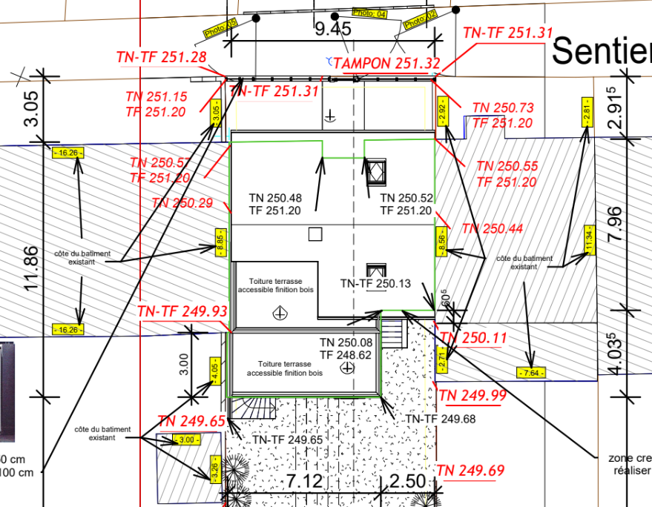
Projet de construction d’une maison individuelle, résidence principale
13 sentier du Clos Chatton à Nancy
Le PLU oblige l’alignement le long du sentier du Clos Chatton, nous ne pouvons donc pas faire autrement que d’accoler notre construction contre le mur qui abrite les oiseaux.
Sentier du Clos Chatton
n°11 Mr Bello
n°13 Mme Bila

Slide 4
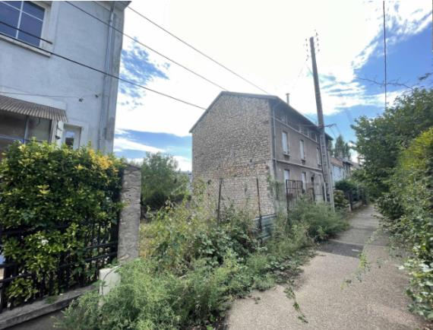
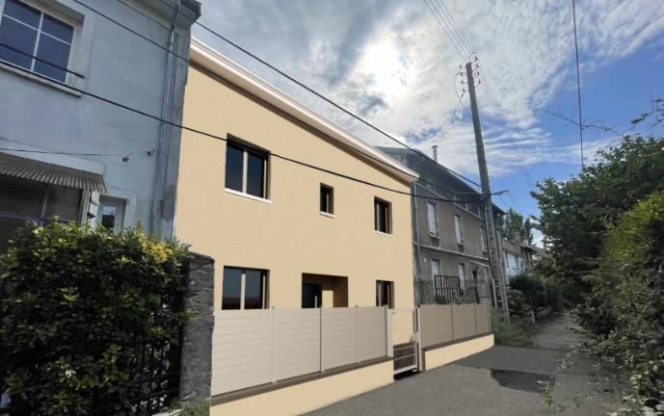
Mur pignon de Mr Bello dans lequel nichent des oiseaux d’espèces protégées
Vue depuis le sentier du Clos Chatton, avant travaux
Vue depuis le sentier du Clos Chatton, après travaux

Slide 5
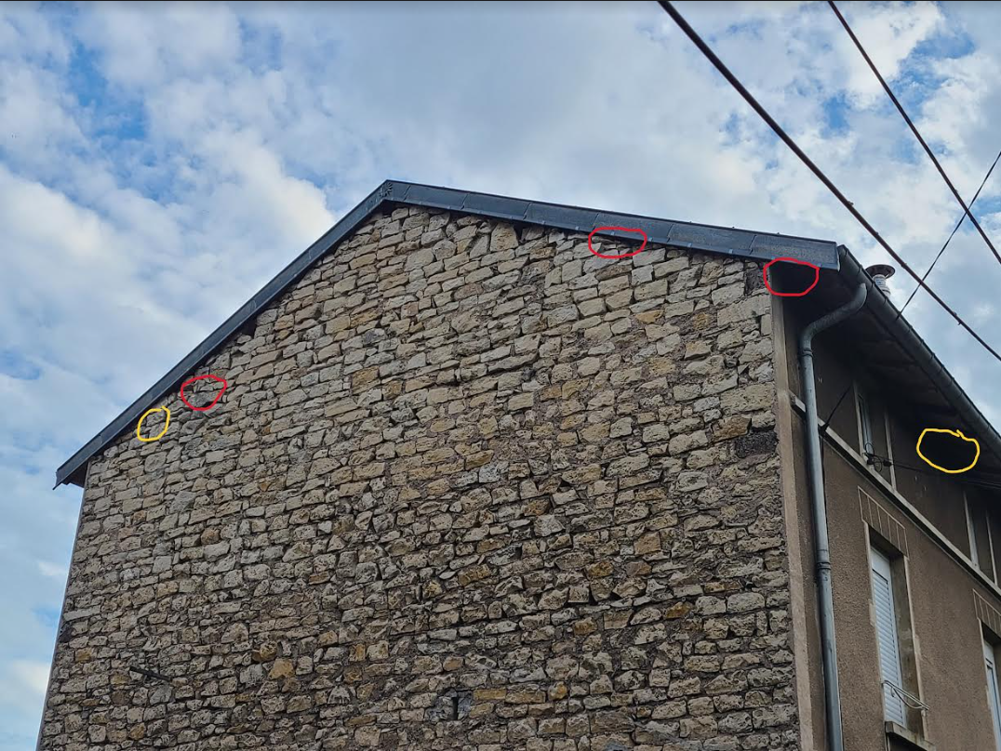
Observation LPO 05/06/2024
Observation le matin
J'ai vu quatre atterrissages de martinets à quatre endroits différents. Je les ai marqués sur la photo. Tous se trouvent en haut de la façade, prêt du toit.
J'ai pu voir en vol jusqu'à 8 martinets en même temps."
Observation le soir
Plusieurs martinets sont entrés, à 5 endroits, dont 3 font partie de ceux repérés le matin.
Les entrées observées sont proches du toit ou sous la rive de toit, et il y en a 2 côté façade donnant sur la ruelle.
Le nid qui est au coin de la maison (à droite sur la photo, entouré en rouge), dont l'entrée est côté ruelle, était particulièrement actif ce soir.
Il y avait pas mal de martinets qui volaient au-dessus du quartier, au maximum j'en ai compté 17, et 5 ou 6 réguliers qui frôlaient la maison, certains en criant."

Slide 6
Accolement des maisons sur la façade de Mr Bello, exposée est nord-est
Toiture Mr Bello
Zone d’entrées des Martinets observées
Mur pignon de Mr Bello toujours accessible après construction de notre maison
🡫 Hauteur de notre construction prévisionnelle au 31/10/24 🡫
≈ 10,00m
Combles
≈ 7,40m
Terrasse
🡫 Hauteur de notre construction prévisionnelle au 15/10/24 🡫
Zone accolement de notre maison.
1er étage
🡫 Hauteur de notre construction prévisionnelle au 20/09/24 🡫
RDC
🡫 Hauteur de notre construction au 28/05/24 🡫
Terrain fini
Terrain fini
Sous-sol

Slide 7
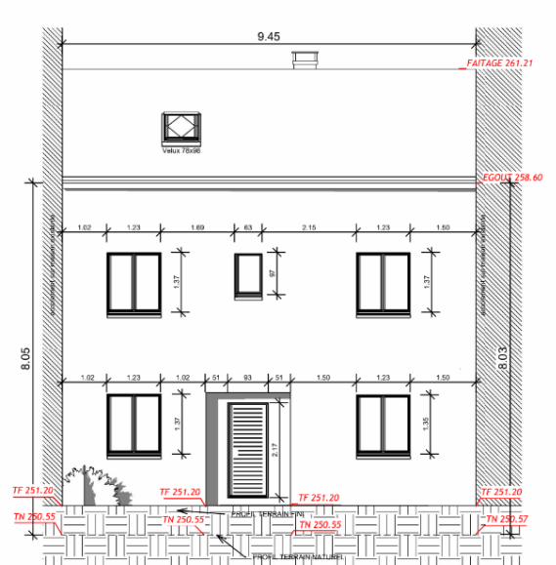
Pose prévue des nichoirs sur façade exposée nord nord-ouest
Répartition selon recommandations de la LPO
Pose après crépi de la façade, prévu au printemps 2025
Façade exposée sud sud-est
12 nichoirs à Martinets noirs
Nichoir à Moineaux
Nichoir à Rougequeues noirs

Slide 8
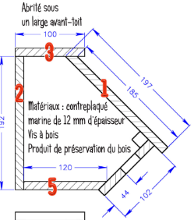
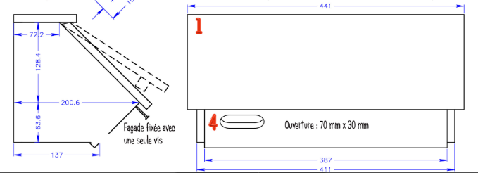
Modèle de nichoir pour les Martinets noirs (x12)

Slide 9
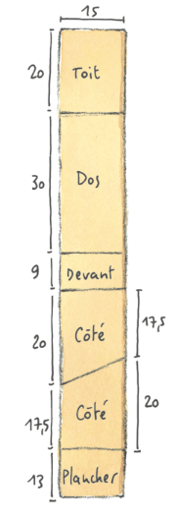
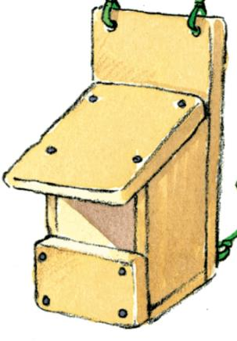
Modèle de nichoir pour les Moineaux (x1) et Rougequeue noirs (x1)
Pour Rougequeue noirs
Modèle similaire pour Moineaux
mais avant fermé avec un
trou de 30mm de passage

Slide 10
La partie la plus haute du mur pignon de Mr Bello restera accessible pour les oiseaux dont l’entrée dans le nid est moins contrainte que pour les Martinets noirs (sans obstacle).
Les Moineaux et Rougequeues noirs pourront donc toujours y loger. C’est pour cette raison que nous ne proposons qu’un nichoir de substitution pour chacun.
Concernant les Martinets noirs, nous suivons la recommandation de la LPO de proposer une douzaine de nichoirs de substitution.
Nous proposons l’installation de tous les nichoirs sur notre façade orientée nord-nord ouest, qui est protégée des fortes chaleurs, sous notre avancée de toit pour protéger des pluies et aussi, inaccessible pour nos chats.
Concernant la date de d’installation des nichoirs, nous n’avons pas de planning précis de notre constructeur mais le crépis devra être réalisé et sec avant la pose. En 2024, les premiers Martinets noirs ont été observés par Mr Bello le 30/04. Pour ces motifs, nous souhaiterions que la date butoir pour l’installation des nichoirs soit portée au 25/04/2025.

